Slide 1
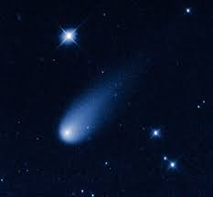
pyrstötähdet

Slide 2
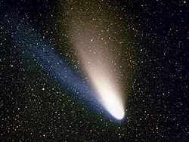
Pyrstötähti eli komeetta.
Pyrstö tähdet muistuttavat myös asteroideja.
Ne ovat Läpimitaltaan muutaman kilometrin pituisia.
Pyrstötähdet kiertävät aurinkoa. Kun pyrstötähti saapuu auringon lähelle niin aurinko sulattaa ja höyrystää jäätä mitä on pyrstötähden päällä.

Slide 3
Komeetan saapuessa aurinkokunnan sisäosiin Auringon säteilynpaine sekä aurinkotuuli saavat hiukkaset irtautumaan ytimen pinnasta. Ne venyvät likimain Auringosta poispäin osoittavaksi pyrstöksi, joka voi pisimmillään olla jopa 150 miljoonaa kilometriä – sama kuin Maan ja Auringon välinen etäisyys.
https://www.youtube.com/watch?v=XcEq9O94tLo

